Slide 1
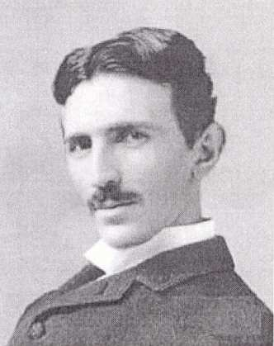
Никола Тесла
(1856-1943)

Slide 2
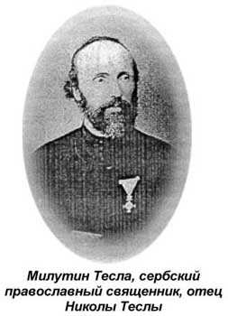
Биография
. Никола Тесла родился 10 июля 1856 года в селе Смиляны (Хорватия) и был четвёртым ребёнком в семье сербского православного священника.
Он много читал, даже по ночам. Герои книг, по его признанию, пробуждали в нём желание стать «существом высшего порядка». Воспитывая разными упражнениями силу воли, доводил себя до изнурения.

Slide 3
Образование
Закончил Политехнический институт в Граце, Пражский университет.
На втором курсе университета, в 1880 году, его осеняет идея индукционного генератора переменного тока. Профессор Пешль, с которым Тесла поделился идеей, счёл её бредовой. Но заключение профессора только подстегнуло изобретателя, и в 1882 году была построена действующая модель.

Slide 4
Как поведать миру о своём открытии, получить признание?
Самый верный способ - обсудить изобретение с великим Эдисоном, решает Никола, и... продаёт всё, что у него было, дабы купить билет на трансатлантический пароход. В 1884 году он прибывает в Нью-Йорк и прямо с пристани отправляется к Эдисону.
Все работы Эдисона в области электричества базировались на постоянном токе. А тут какой-то серб с горящими глазами толкует про переменный ток.
Эдисон, тем не менее, предложил Тесле работу в своей компании.

Slide 5
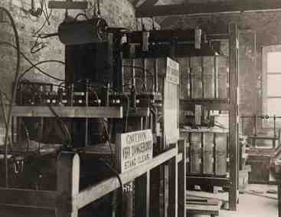
Работая на Эдисона, Тесла не прекратил совершенствования своей системы переменного тока и в октябре 1887 года получил на неё патент.

Slide 6
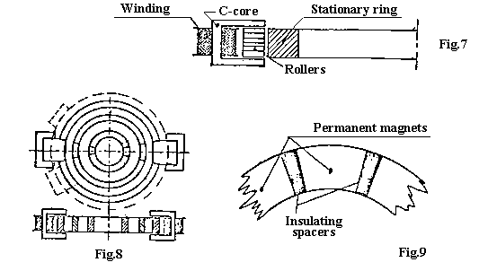
Генератор Теслы
Между двумя великими изобретателями началась «холодная война». Эдисон, ругая про себя «неблагодарного приёмыша», стал публично и резко критиковать генераторы Теслы.
Тем не менее, Эдисон согласился опробовать генераторы Теслы и даже пообещал сопернику 50 тысяч долларов, если тому удастся электрифицировать своим способом один из его заводов. Он был убеждён, что это невозможно. Тесла подготовил двадцать четыре типа устройств и в короткое время осуществил задуманное. Экономический эффект превзошёл все ожидания .

Slide 7
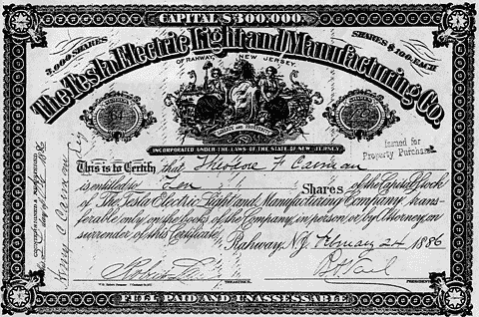
Акция компании
Теслы
В апреле 1887 года Тесла при финансовой поддержке Джеймса Кармена открыл собственную фирму «Тесла Электрик Лайт Компани».
А через год в его жизни наступил день, ставший поистине судьбоносным. 16 мая 1888 года Тесла сделал доклад и продемонстрировал своё изобретение в Американском институте инженеров-электриков. Среди присутствующих в зале оказался миллионер Джордж Вестингауз.

Slide 8
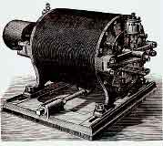
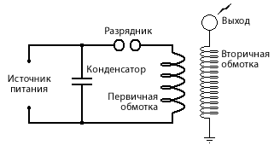
Финансовая независимость
Трансформатор
Теслы
Выступление Теслы потрясло Вестингауза. Он предложил изобретателю миллион долларов за его патенты плюс авторские отчисления. Был заключён договор, и компания «Вестингауз Электрик» реализовала разработки Теслы, построив на Ниагарском водопаде первую в мире ГЭС.
Получив финансовую независимость, Тесла продолжает свои исследования. В 1888 году он открывает явление вращающегося магнитного поля и строит электрогенераторы высокой и сверхвысокой частот. В 1891 году создаёт резонансный трансформатор, позволяющий получать высокочастотное напряжение с амплитудой до нескольких миллионов вольт.

Slide 9
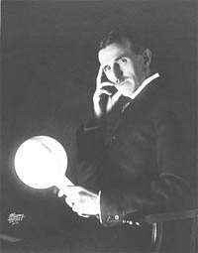
Тесла, демонстрирует
электрические
лампы, горящие у него
в руках
Потрясенные посетители Всемирной выставки 1893 года в Чикаго смотрели на непонятное и страшное представление: Тесла подключал к себе напряжение в два миллиона вольт. При этом он, как ни в чём не бывало, улыбался, и в его руках ярко горели лампочки Эдисона...
Это теперь мы знаем, что убивает не напряжение, а ток и что ток высокой частоты проходит только по поверхностным покровам. В эпоху младенчества электричества подобный фокус казался чудом.

Slide 10
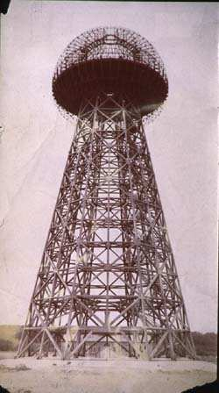
Проект «Ворденклиф»
По приглашению Джона Пирпонта Моргана - основателя индустриальных гигантов США: “Америкэн Телефон-энд-Телеграф”, “Дженерал электрик” и “Вестерн Юнион”, Тесла переезжает в Нью-Йорк для осуществления грандиозного проекта «Ворденклиф» - Всемирного центра беспроводной передачи информации. Морган выделил 150 тысяч долларов и участок в 200 акров на острове Лонг-Айленд.
Была построена грандиозная башня высотой 57 метров со стальной шахтой, углублённой в землю на 36 метров. На верхней части башни - 55-тонный металлический купол диаметром 20 метров.

Slide 11
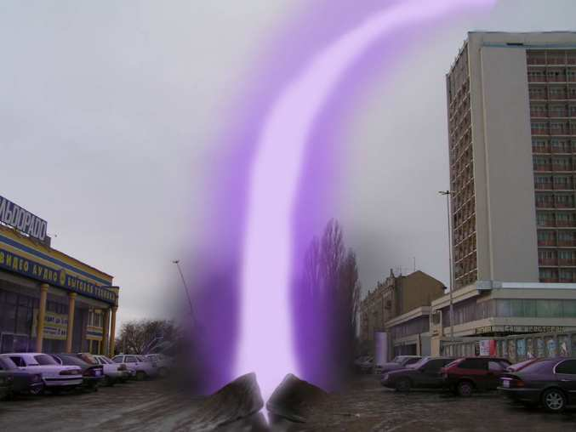
Так бы могла
работать башня
Тесла
Пробный пуск невиданного сооружения состоялся в 1905 году и произвёл потрясающий эффект. «Тесла зажёг небо над океаном на тысячи миль», - писали газеты. Это был триумф.

Slide 12
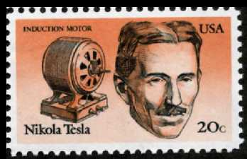
Его заслуги
Никола Тесла и асинхронный
двигатель на почтовой марке США
Такие изобретения Теслы, как генераторы переменного тока, индукционный двигатель, асинхронная машина, трехфазные и многофазные трансформаторы, кардинально изменили принципы использования электричества, существовавшие в то время, и до сих пор не потеряли своего значения.
И за это ему благодарно человечество.

Slide 13
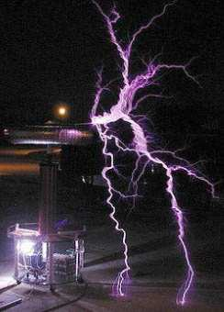
«Дармовая» энергия
У Теслы есть еще более заманчивые проекты, которыми он обещал осчастливить людей, одарив «дармовой» энергией и властью над природой.
Эти секреты Теслы не раскрыты до сих пор.
Катушка Теслы

Slide 14
Тесла писал: «... я уверен, что единый Космос объединен в материальном и духовном смысле. В космическом пространстве существует некое ядро, откуда мы черпаем всю силу, вдохновение, которое вечно притягивает нас, я чувствую его мощь и его ценности, посылаемые им по всей Вселенной и этим поддерживающие её в гармонии. Я не проник в тайну этого ядра, но знаю, что оно существует, и когда я хочу придать ему какой-либо материальный атрибут, то думаю, что это СВЕТ, а когда я пытаюсь постичь его духовное начало, тогда это - КРАСОТА и СОЧУВСТВИЕ. Тот, кто носит в себе эту веру, чувствует себя сильным, работает с радостью, ибо ощущает себя частью общей гармонии».

Slide 15
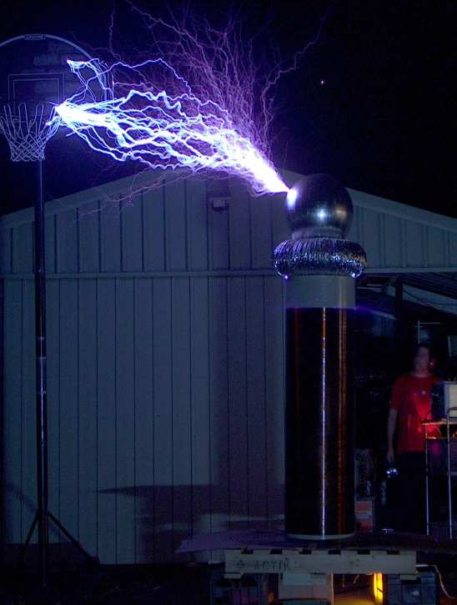
Есть проекты Теслы, до сих пор будоражащие умы, несмотря на то, что они не имеют никаких секретов или технических тайн: это попытки передавать энергию по одному проводу или вообще без проводов.
Что интересно: установки, это демонстрирующие, Тесла не предавал тайне. Они и сейчас повсеместно воспроизводятся.

Slide 16
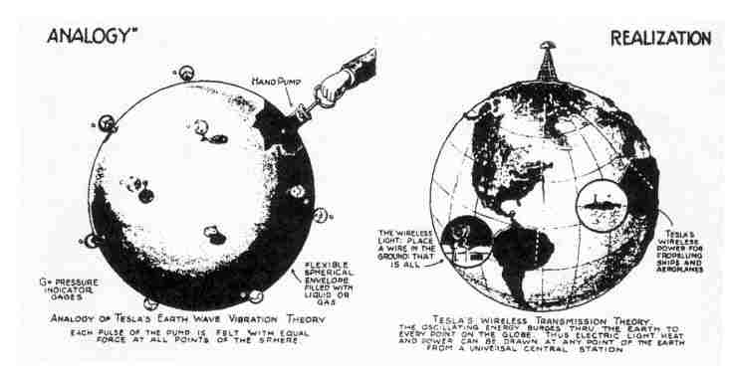
Система беспроводной передачи
информации на основе проекта
Ворденклиф

Slide 17
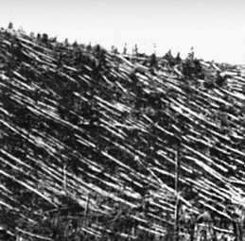
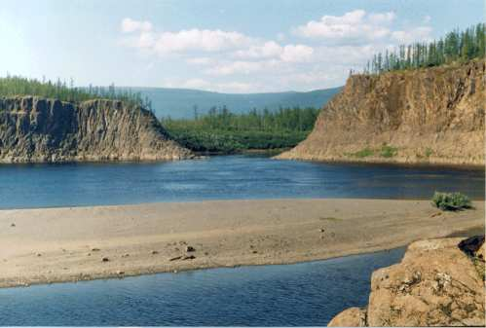
Последствия Тунгусской
катастрофы
Есть предположение, что «Тунгусский метеорит» – результат экспериментов Теслы по передаче энергии на большие расстояния.

Slide 18
Электромобиль Теслы
Самым загадочным и эффектным из демонстраций Теслы считается его автомобиль на «дармовой» энергии эфира. Оказывается, Тесла не только умозрительно «вычислил» что и как происходит с эфиром, но даже научился добывать из него энергию! Описания этой демонстрации везде очень сходны между собой и лаконичны. Они не позволяют всерьез судить о деталях и достоверности наблюдаемого, хотя и дают некоторую почву для размышлений.

Slide 19
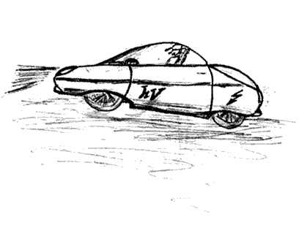
Электромобиль.
(рисунок Н. Теслы)
При поддержке компаний Pierce-Arrow Co. and General Electric в 1931 году Тесла снял бензиновый двигатель с нового автомобиля фирмы «Pierce-Arrow» и заменил его электромотором переменного тока мощностью в 80 л.с. без каких бы то ни было традиционно известных внешних источников питания.

Slide 20
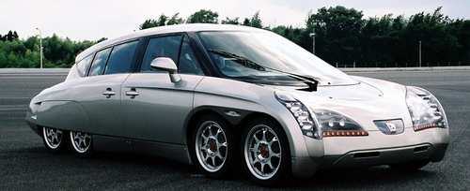
Современный
электромобиль,
реализующий
идеи Тесла
В местном радио-магазине он купил 12 электронных ламп, немного проводов, горстку разномастных резисторов, и собрал все это хозяйство в коробочку длиной 60, шириной 30 и высотой 15 сантиметров с парой стержней длинной 7,5 сантиметров, торчащих снаружи. Укрепив коробочку сзади за сиденьем водителя, Тесла выдвинул стержни и возвестил: «Теперь у нас есть энергия!». После этого он ездил на машине неделю, гоняя ее на скорости до 150 км/ч.

Slide 21
Поскольку на машине стоял двигатель переменного тока, и не имелось никаких батарей, справедливо возникает вопрос, откуда же в нем бралась энергия?
Популярные комментарии обвиняли Теслу «в черной магии» (как будто такое объяснение сразу расставляло все точки над «i»). «Чувствительному» гению не понравились скептические комментарии прессы. Он снял с машины таинственную коробочку и возвратился в свою лабораторию в Нью-Йорке. Тайна его источника энергии умерла вместе с ним.
Сразу стоит отметить, что Теслу ранимым и обидчивым никак не назовешь, вспомнив эпизоды его незаурядной решительной деятельности. Например, выигрыш коммерческого спора при внедрении механизмов переменного тока. Тут что-то схожее с эффектной демонстрацией, когда маэстро, рассчитывая на благосклонное понимание зрителей, не открывает секрет фокуса. Это очень соответствует духу сенсаций той эпохи.

Slide 22
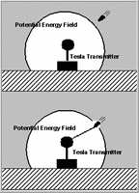
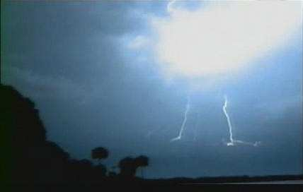
«Луч Смерти»
Также одной из загадок Теслы является «луч смерти».
Тесла заявил, что с его помощью можно уничтожить 10000 самолётов на расстоянии до 400 километров.
Примерная схема работы
«Луча Смерти»
7 января 1943 года Никола Тесла умер и унёс эту тайну в могилу.

Slide 23
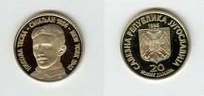
Послесловие
Никола Тесла был разносторонне развитым человеком: владел восемью языками, великолепно разбирался в музыке, к его мнению прислушивались многие известные и влиятельные люди того времени. Но из-за сложного характера Никола не был женат и у него не было детей.
Многие считают его величайшим изобретателем в истории, незаслуженно редко упоминаемым в учебниках физики.

Slide 24
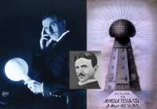
Он открыл переменный ток, флюоресцентный свет, беспроводную передачу энергии; впервые разработал принципы дистанционного управления, основы лечения токами высокой частоты; построил первые электрические часы, двигатель на солнечной энергии и многое другое, получив на свои изобретения более 300 патентов в разных странах.
Он изобрёл радио раньше Маркони и Попова, получил трёхфазный ток раньше Доливо-Добровольского. Вся современная электроэнергетика была бы невозможна без его открытий.

Slide 25
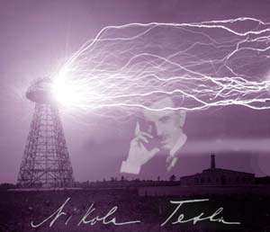
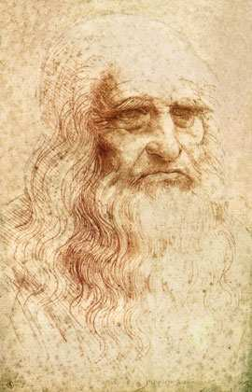
Масштабы дарования Николы
Теслы в современной истории
науки сравнимы лишь с гением
Леонардо Да Винчи.

